Slide 1
Запорізька загальноосвітня школа № 12
Стежками знань
Наш 3-Б

Slide 2
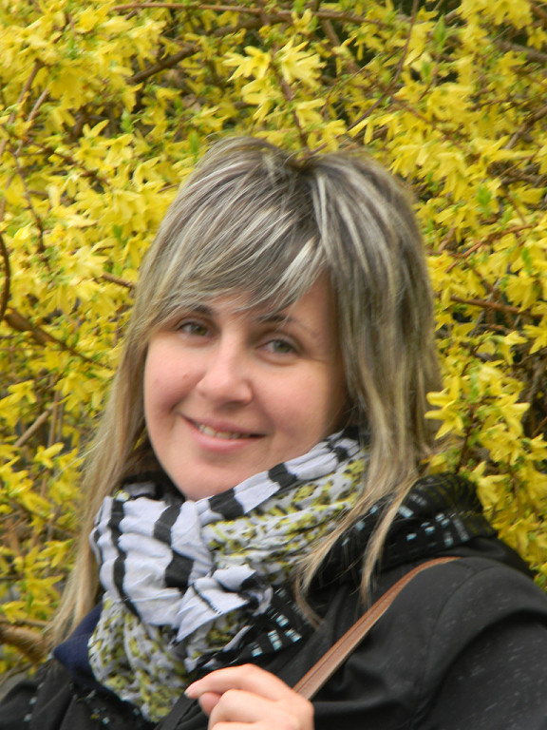
І у поході по стежкам пізнань,
Наш вчитель - добрий капітан!
Відющенко Ірина Леонідівна

Slide 3
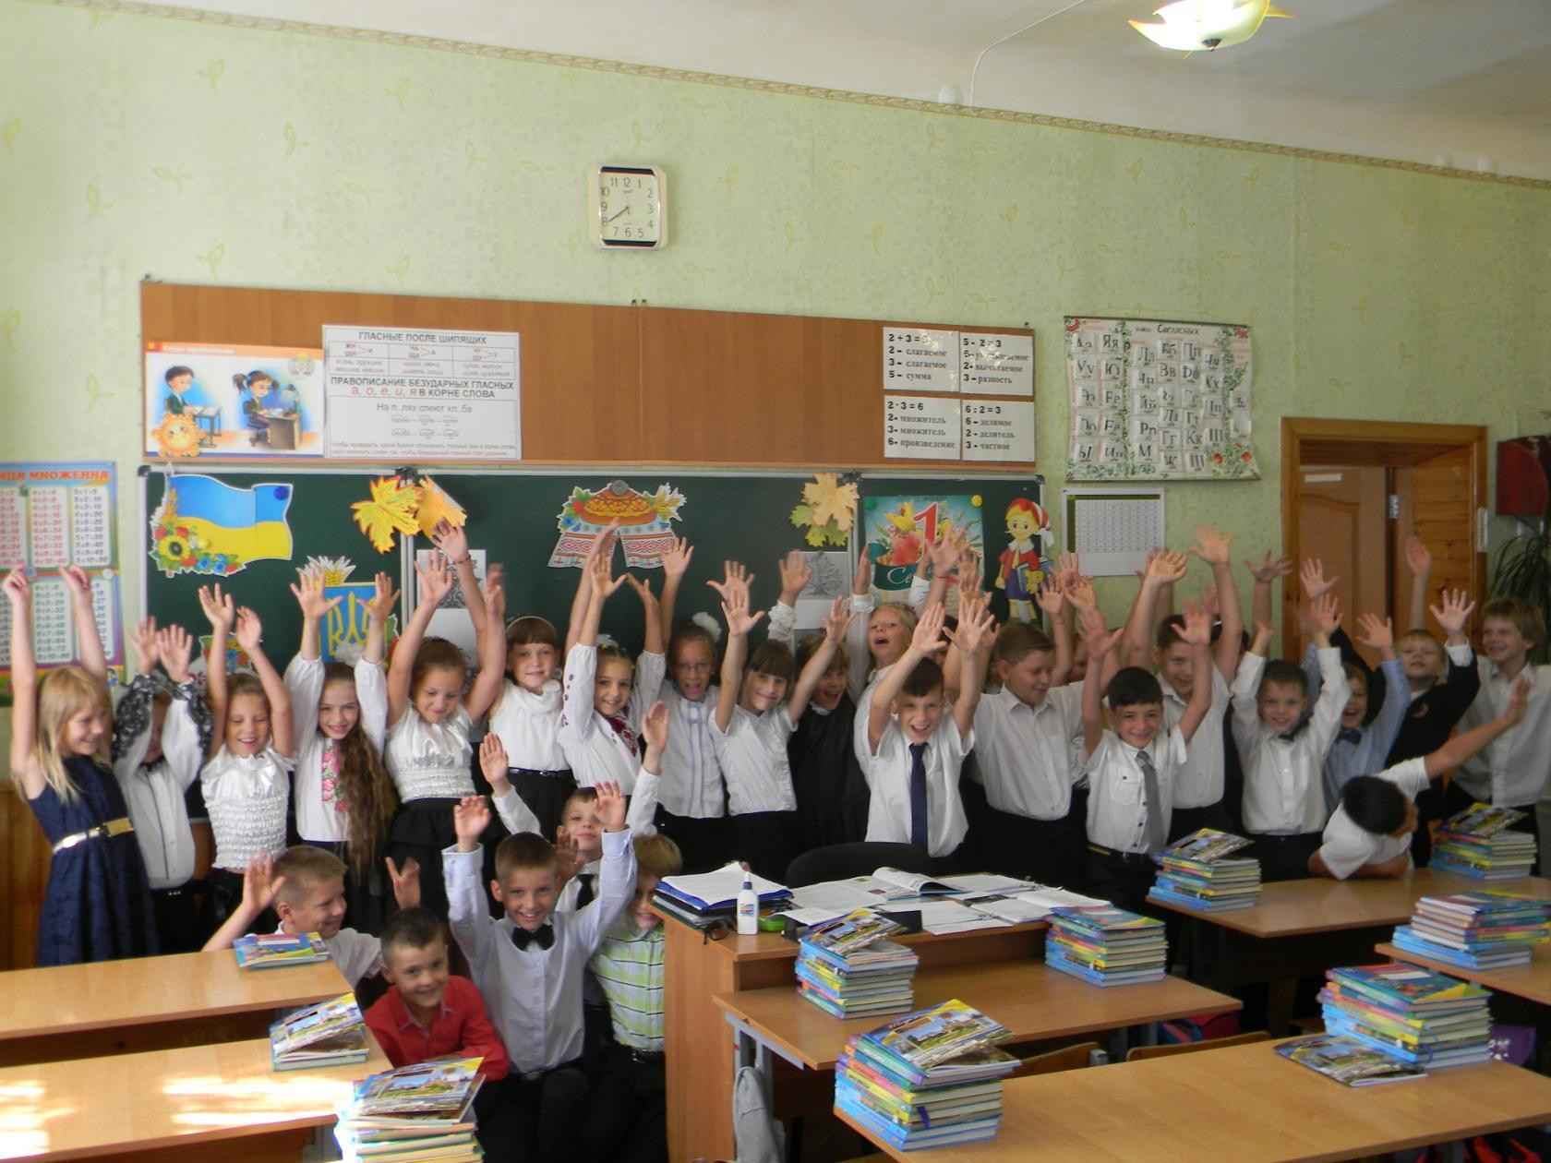
Патріоти Батьківщини
Можна все на світі вибирати, сину, Вибрати не можна тільки Батьківщину! В. Симоненко

Slide 4
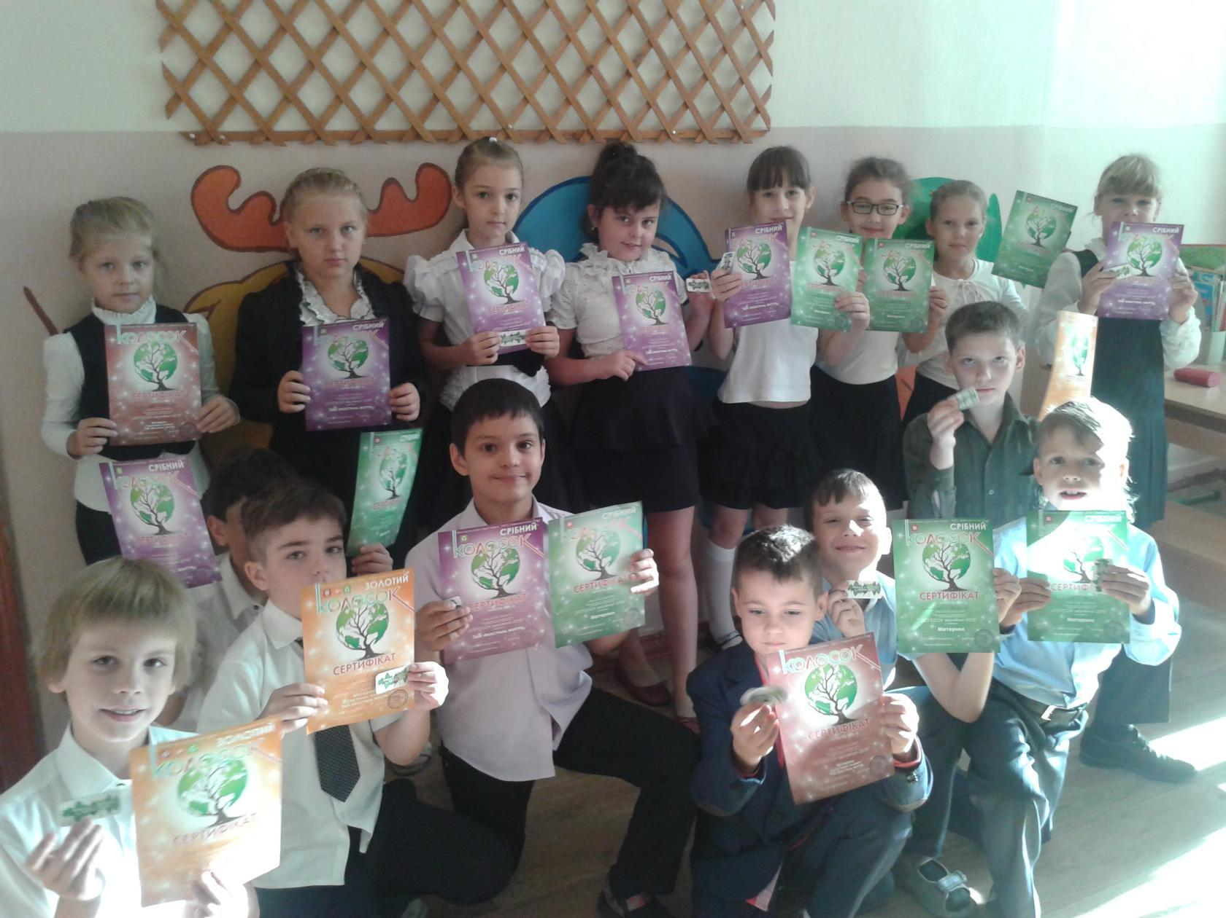
Призери природознавчої олімпіади
Природа - це найкраща з книг, написана на особливій мові. Цю мову треба вивчати.

Slide 5
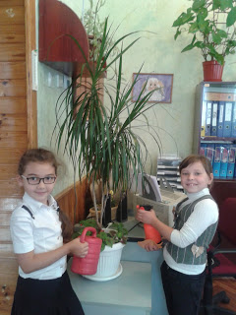
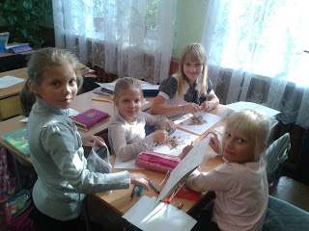
Самоврядування
У законі Архімеда йдеться про точку опори. І ми знайшли її. Праця - ось що допоможе перевернути світ!

Slide 6
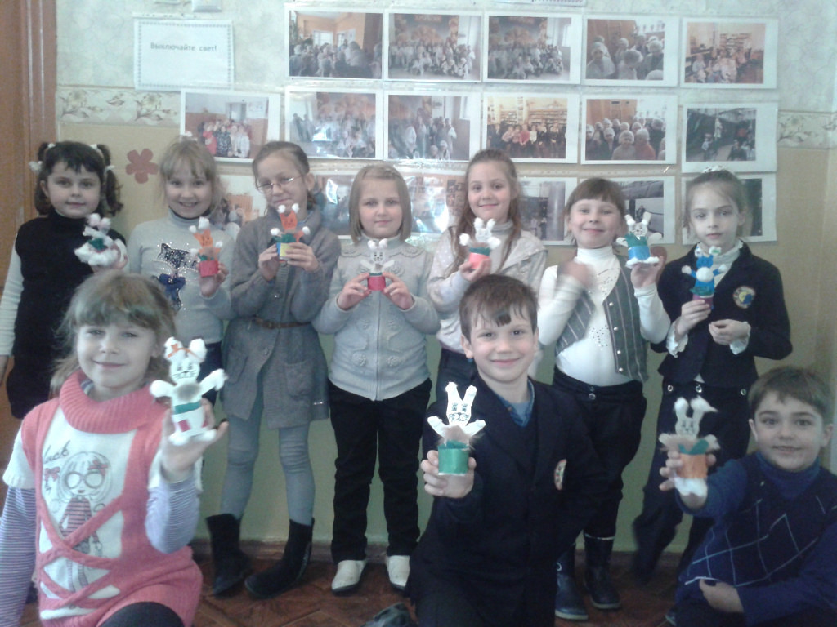
Майстерня «Золоті руки»
Найкращий спосіб зробити дітей хорошими – це зробити їх щасливими. О.Уальд

Slide 7
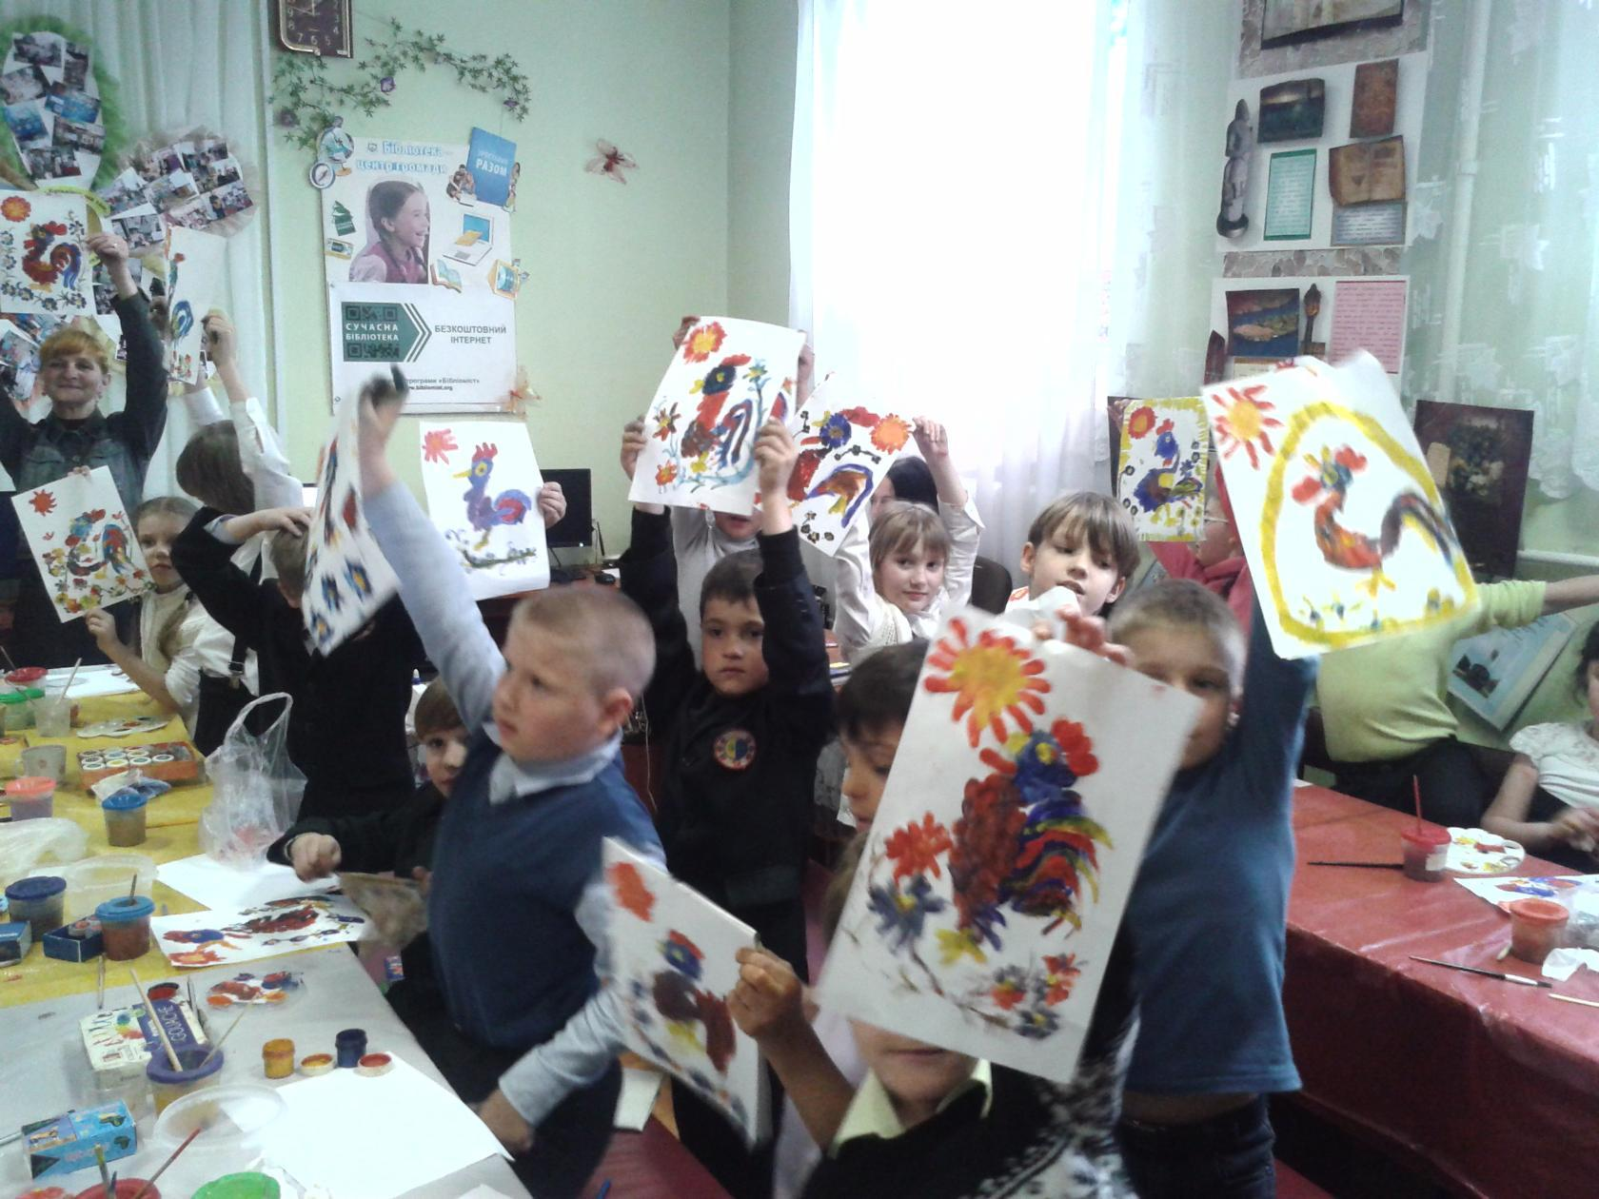
Веселка талантів
Для людини з талантом і любов'ю до праці не існує перешкод. Людвіг ван Бетховен

Slide 8
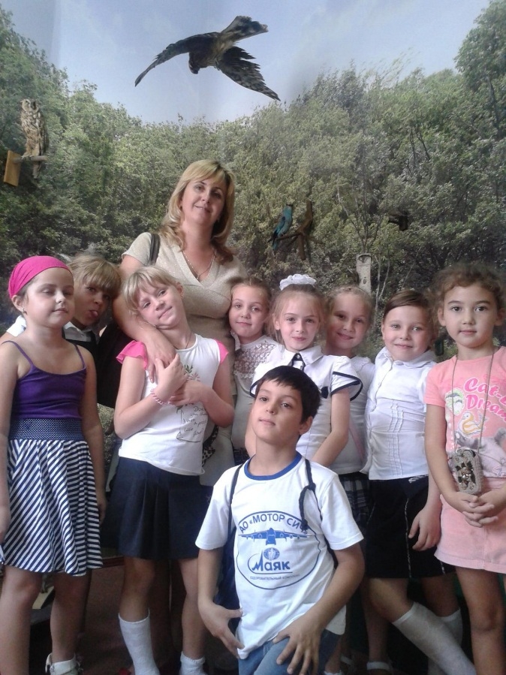
Зустрічі з природою
Щоб берегти землю, природу, треба її полюбити,
Щоб полюбити, треба пізнати. Пізнавши – неможливо не полюбити.

Slide 9
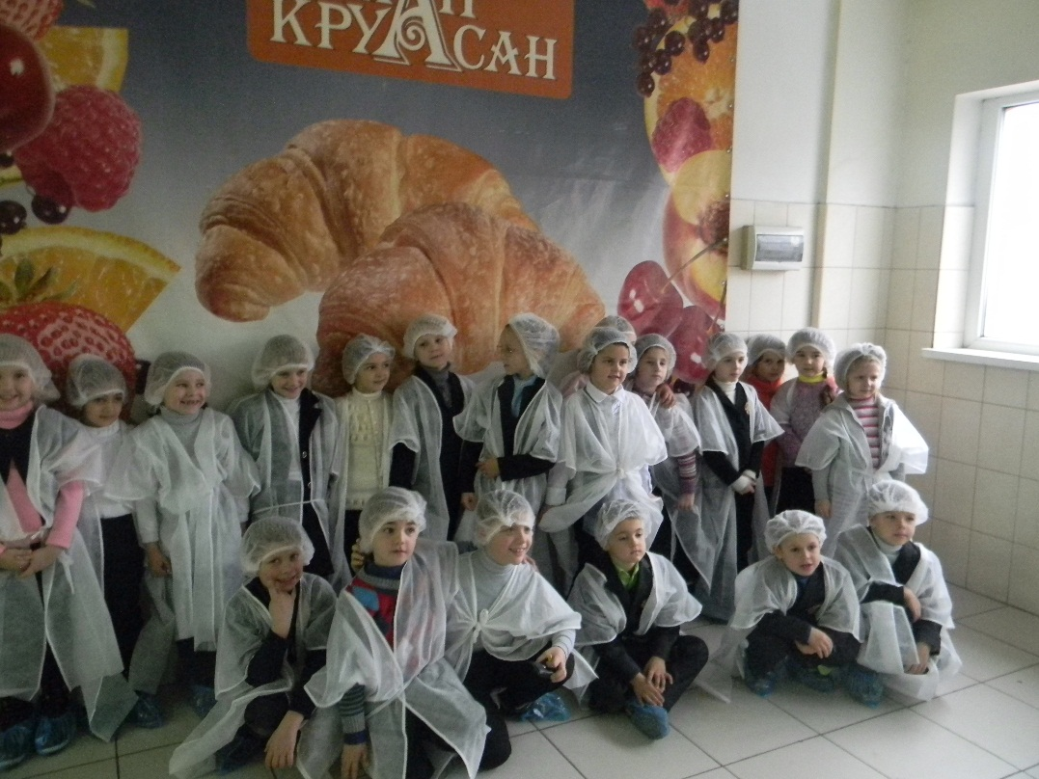
Де народжуються смаколики
Ти ласунчик — це не диво. То й живи собі щасливо. А щоб зубки не боліли, треба, друже, знати міру.

Slide 10
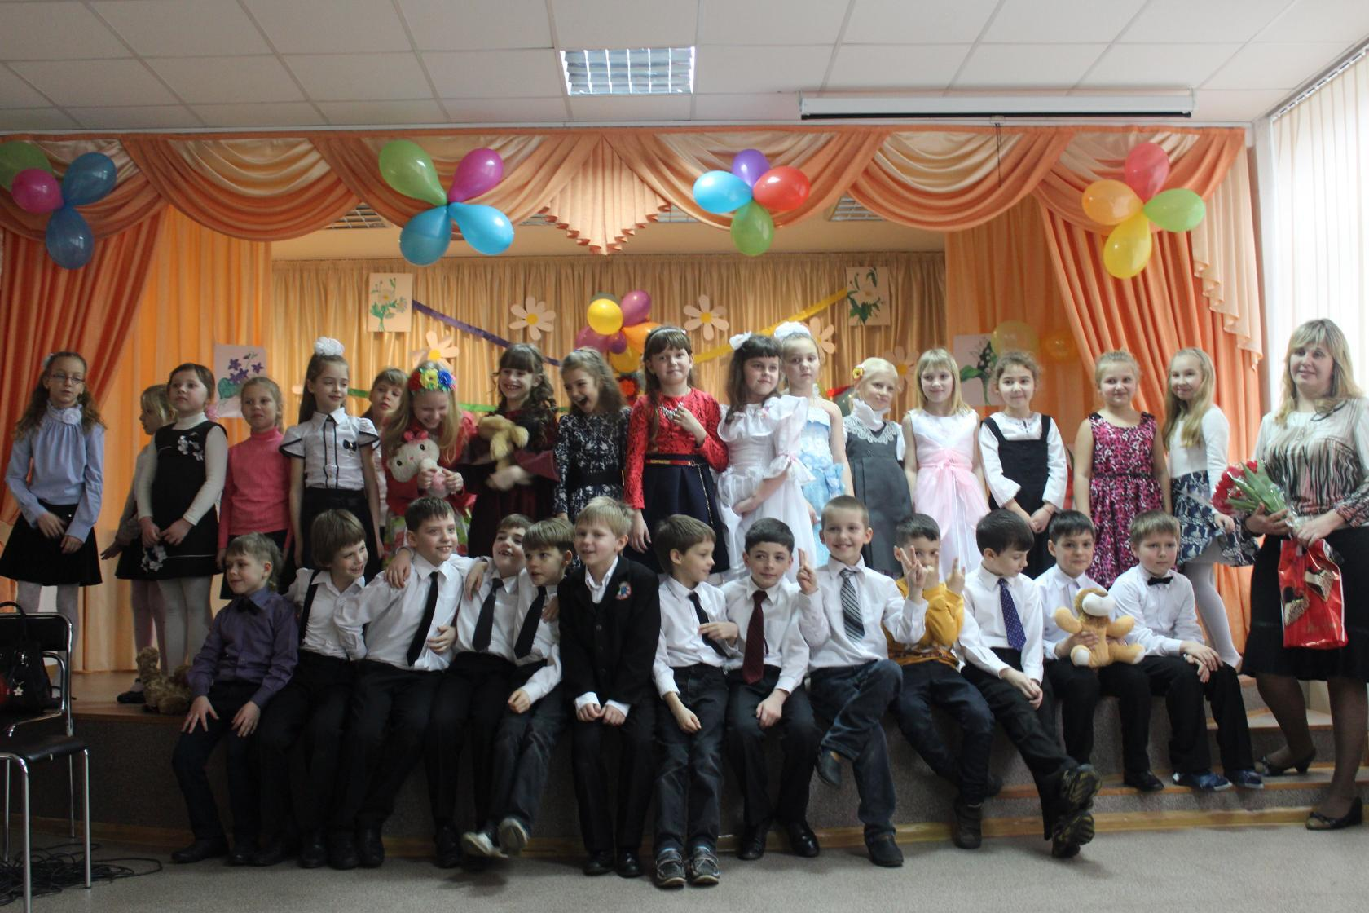
Закон нашого класу
Чи є що золота дорожче на землі? – у мудреця спитали якось люди.
Не довго думав мудрий чоловік: «Дорожча дружба – є, була і буде!»

Slide 11
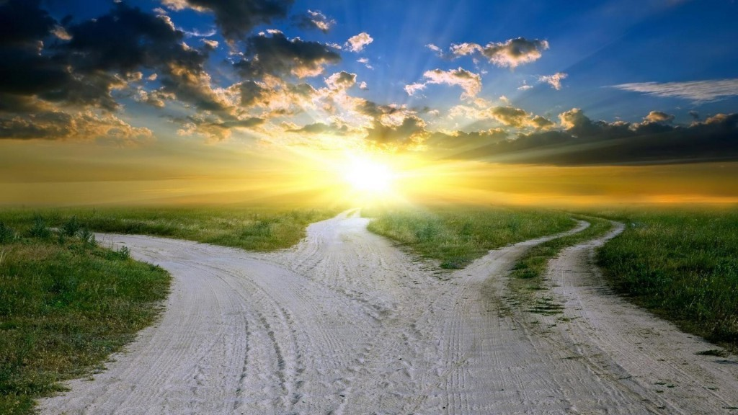
Стежки пізнань зливаються в дороги, їх безліч є, свою бери!
Мерщій крокуй до перемоги, вивчай, шукай, будуй, твори!

